Slide 1

РОБОТА ВЧИТЕЛЯ – ЦЕ РОБОТА СЕРЦЯ Й НЕРВІВ, ЩОДЕННА Й ЩОГОДИННА
ВИТРАТА ВЕЛИЧЕЗНИХ ДУШЕВНИХ СИЛ.
В.СУХОМЛИНСЬКИЙ
СІЛЬСЬКИЙ УЧИТЕЛЬ, ТРУДІВНИК – ЛЮДИНА.
ДИТЯЧИЙ ДРУГ І ПОКРОВИТЕЛЬ ДУШ,
СІЯЧ ДОБРА І ВІЧНОГО – ЩОДНИНИ,
У ПОБУТІ ПРОСТИЙ, ВЕЛИЧНИЙ НА УРОКАХ,
ВІН ПОКОЛІННЯ НЕ ОДНЕ ЗРОСТИВ
ТА ДОПОМІГ ЙОМУ ЗРОБИТИ ПЕРШІ КРОКИ…
САВА ЧУМАК

Slide 2
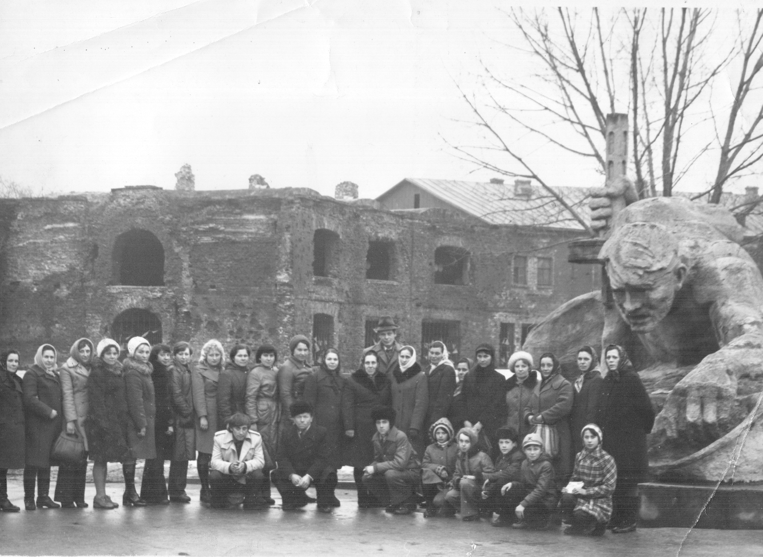

Slide 3
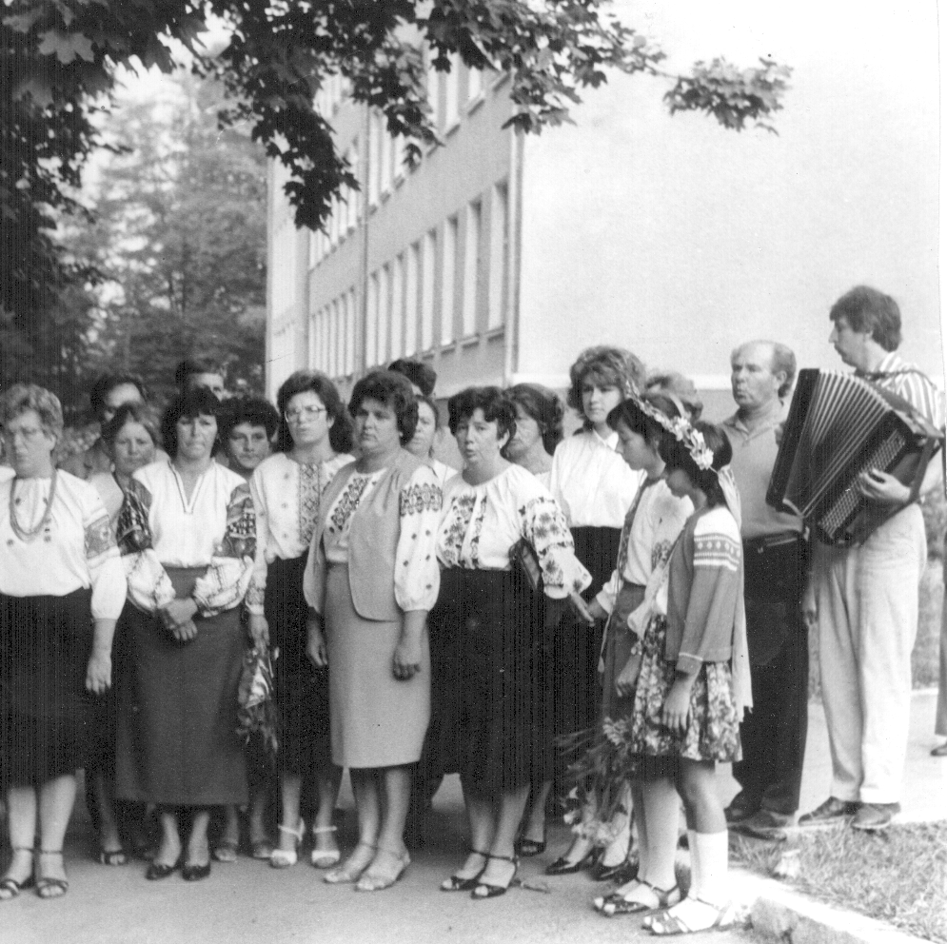

Slide 4
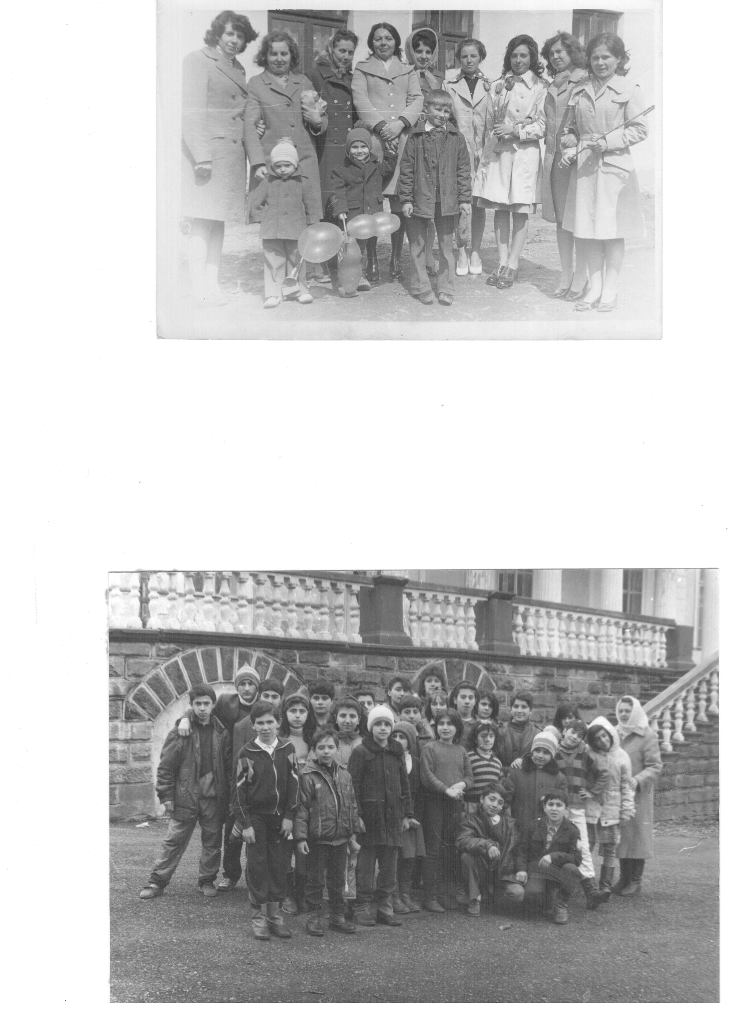
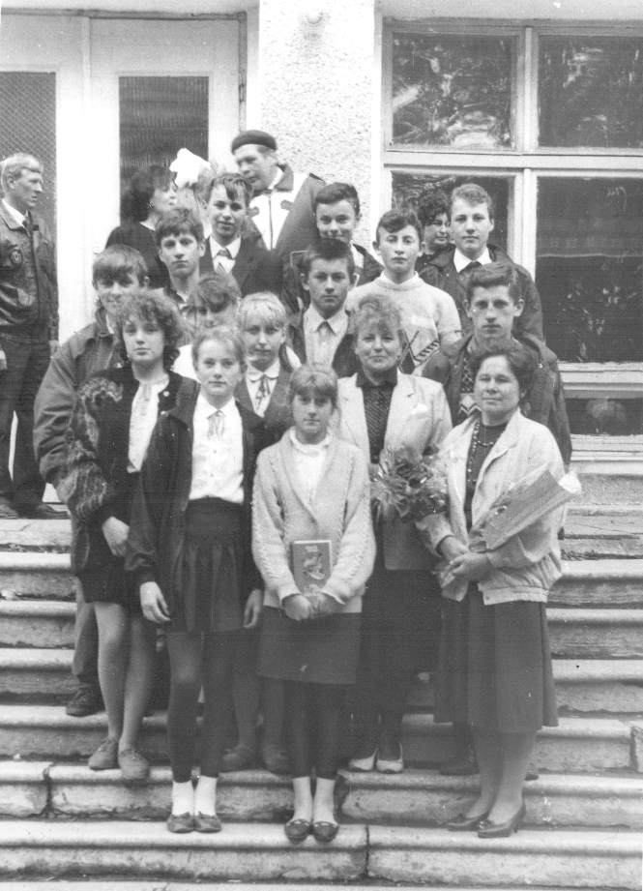

Slide 5
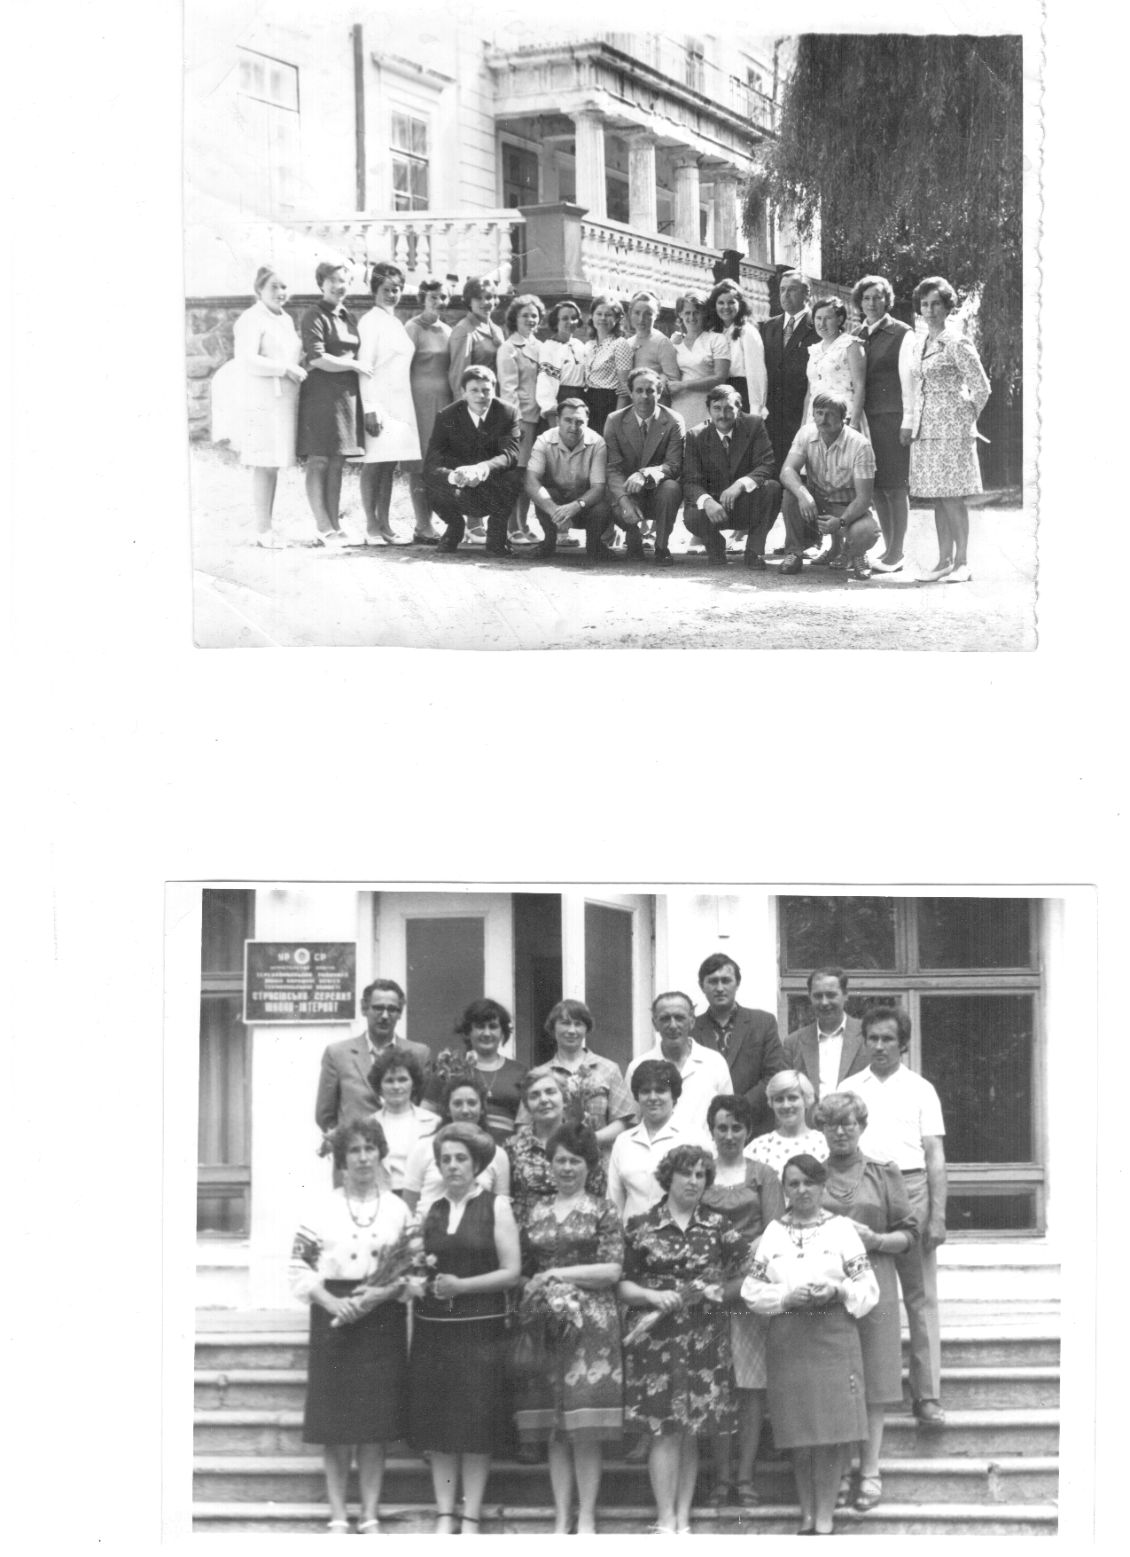

Slide 7
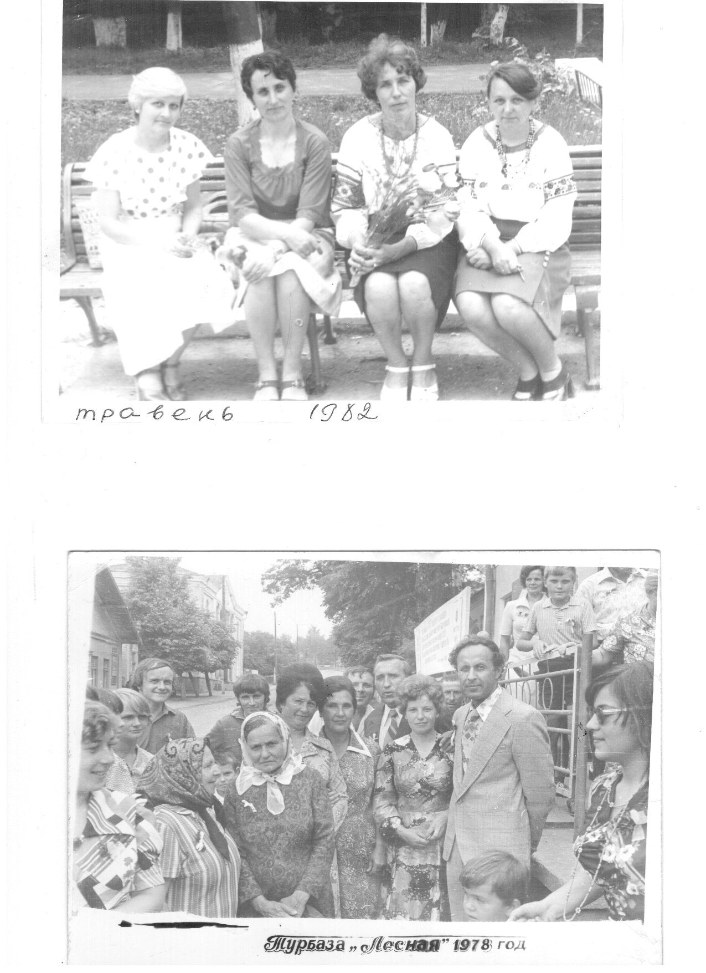
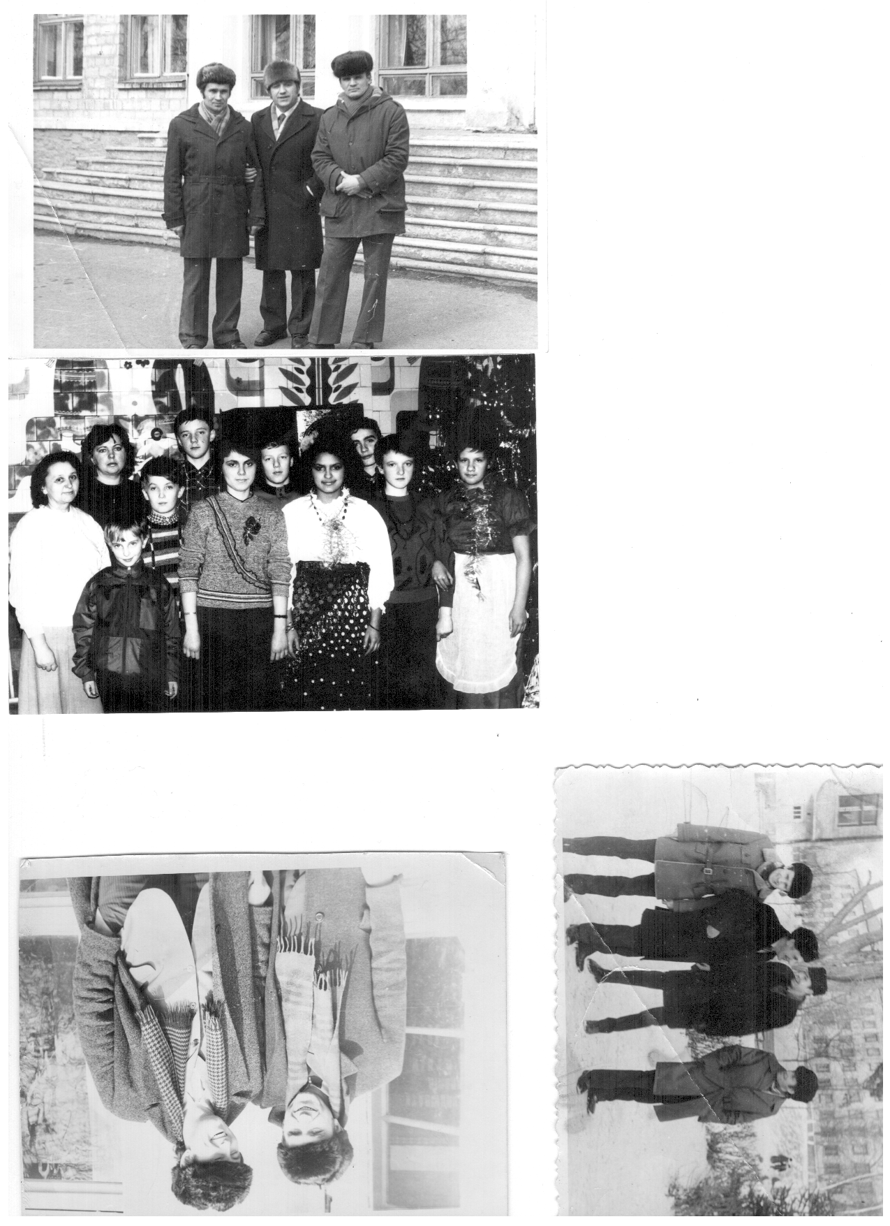

Slide 10
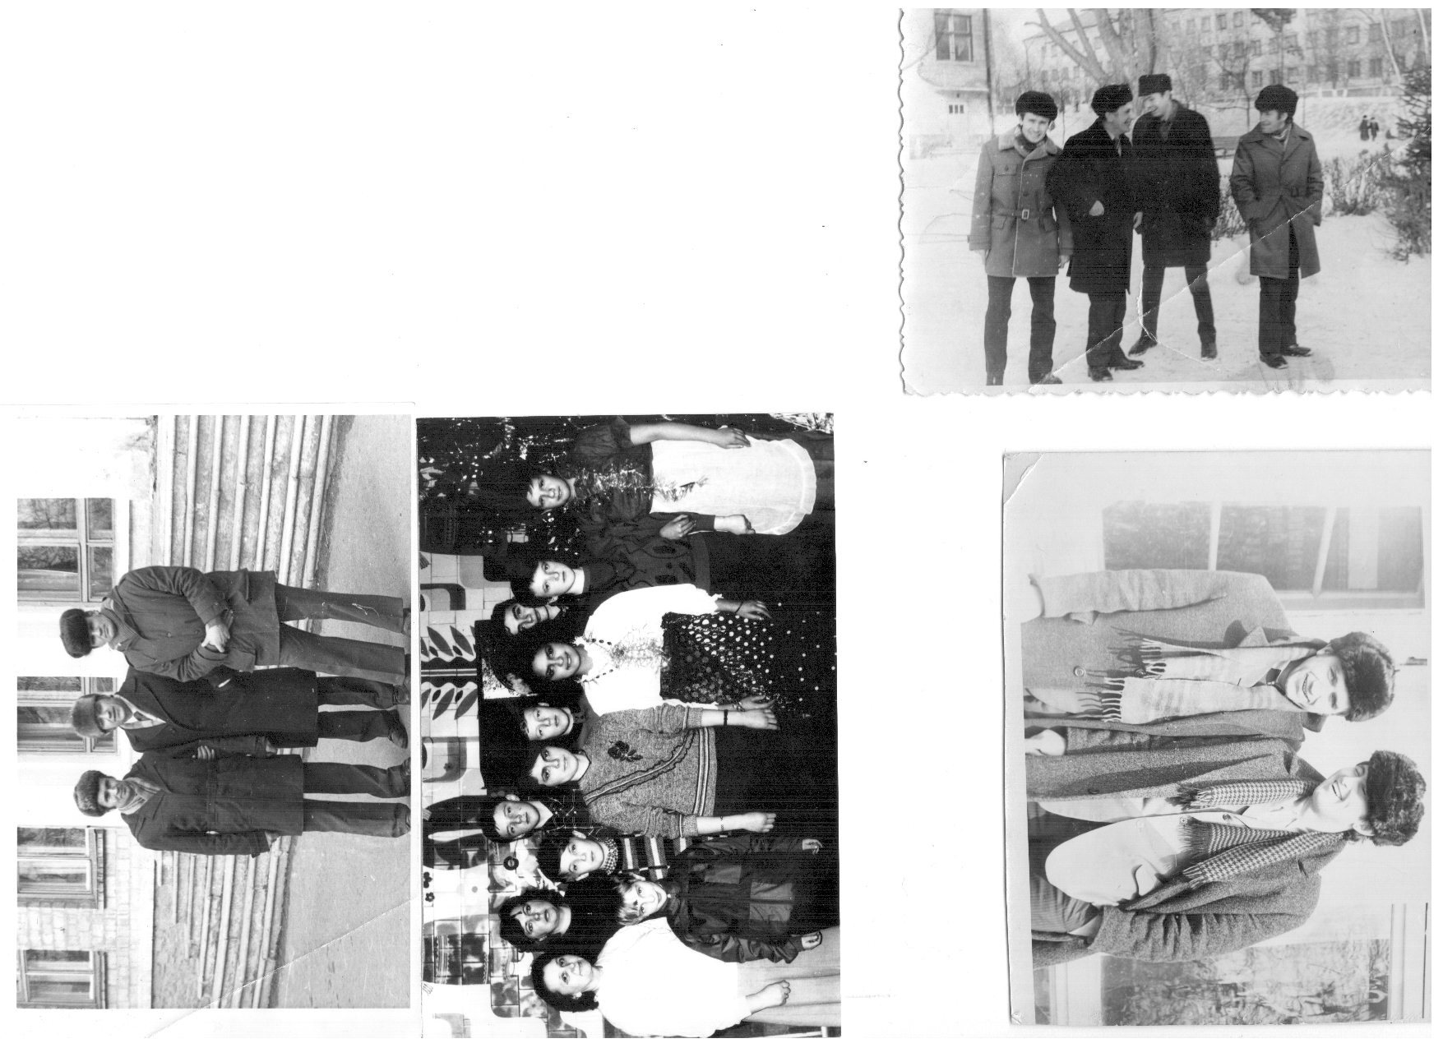

Slide 11
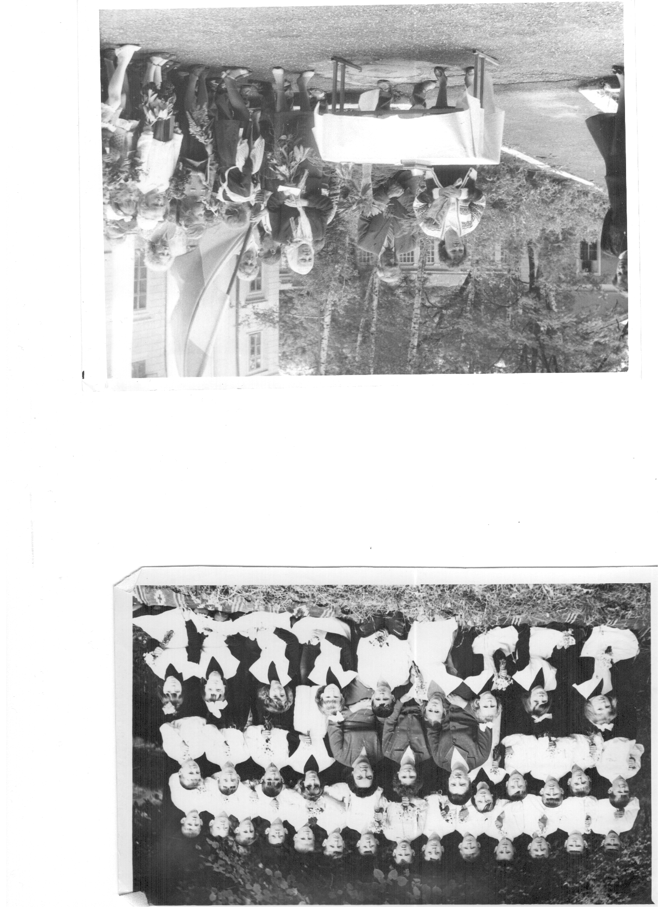
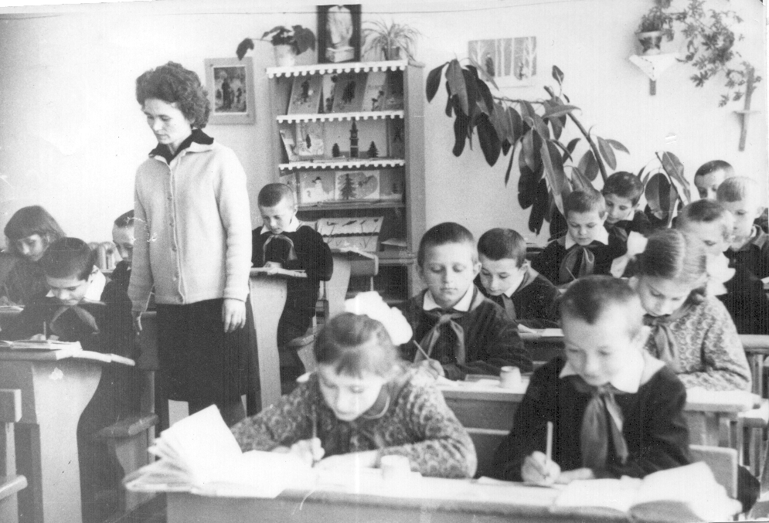
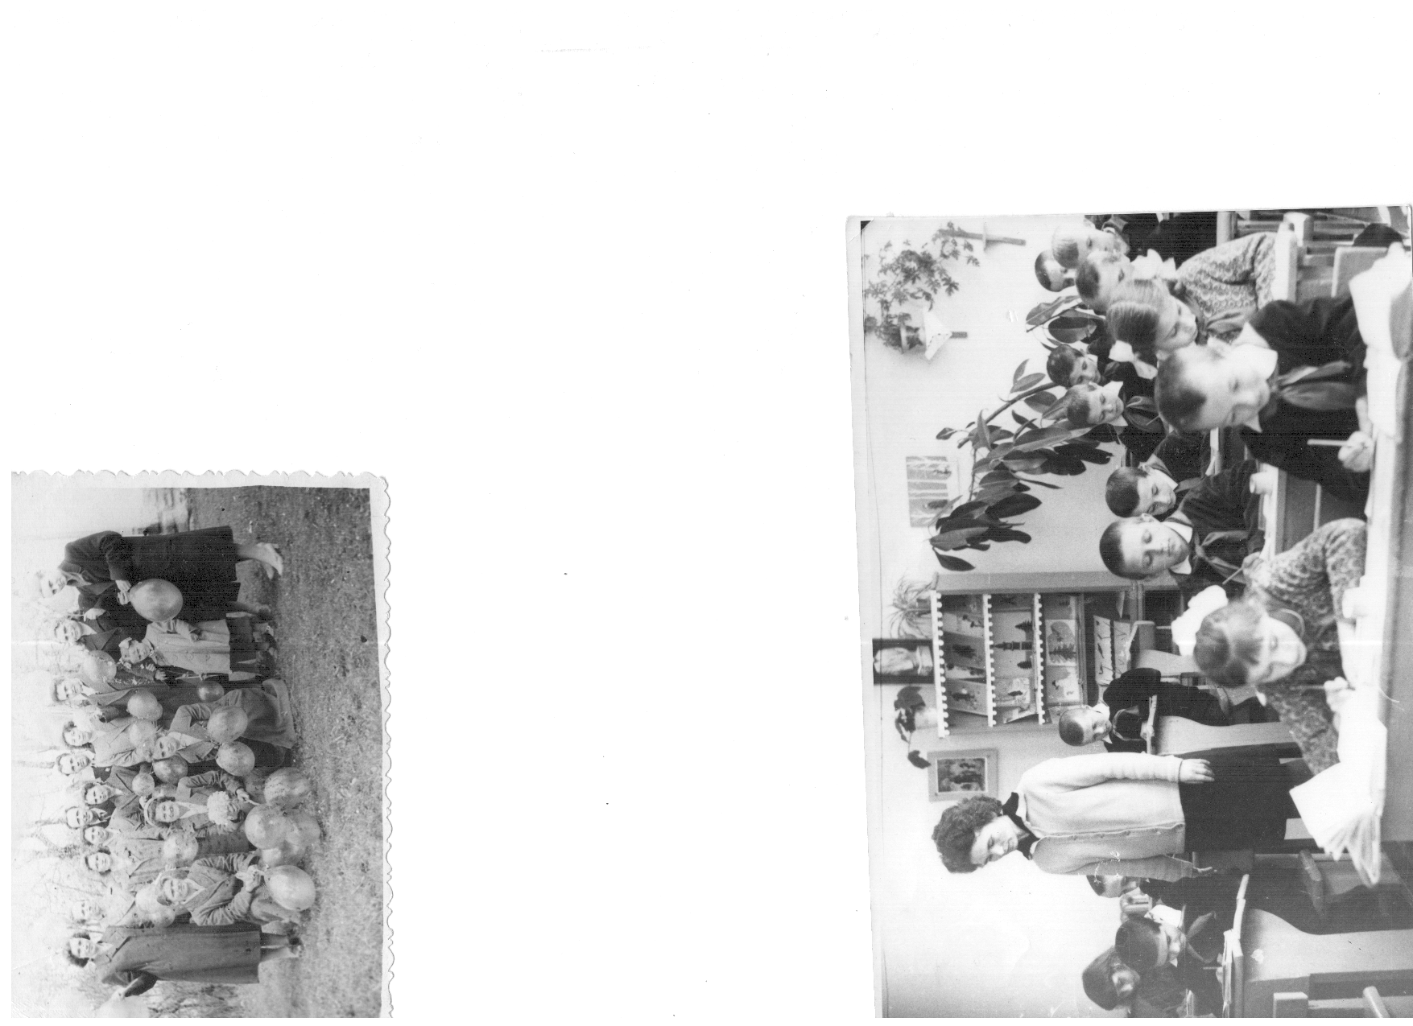

Slide 12
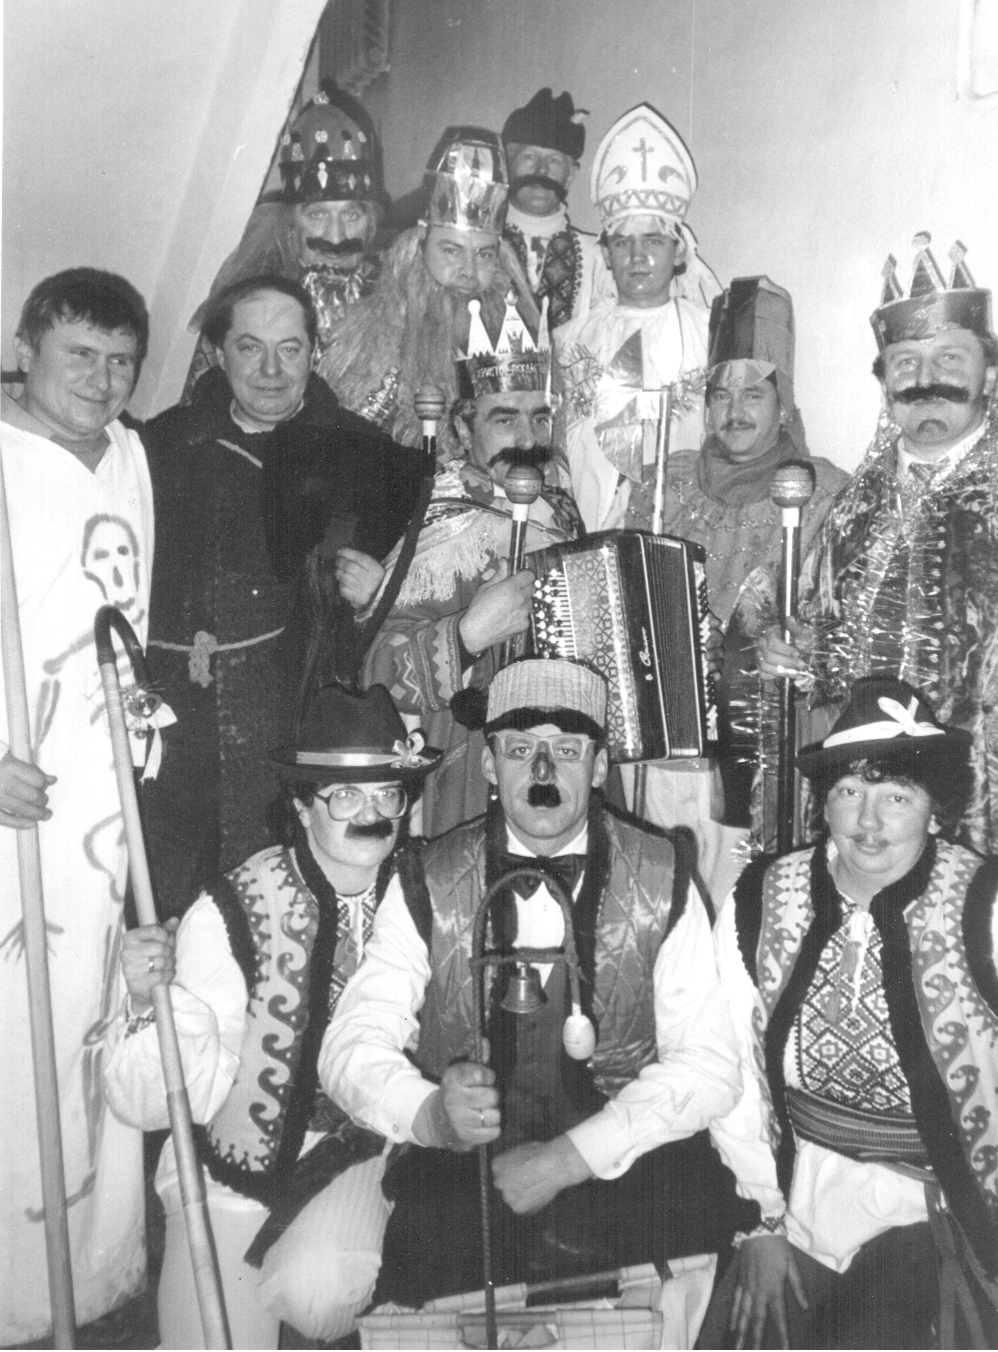

Slide 13
Учительське життя – це наче велика держава, що існує за певними законами, а учні живуть в цій державі завдяки вашій пам'яті , яка також підвладна своєрідним законам. Зусиллями пам'яті ви намагаєтесь реставрувати минуле, таке близьке і водночас далеке. І пригадавши його, ви переконливо можете сказати, що ваше вчительське життя не вигадка, не міф, а реальність.

Slide 14
ВЖЕ ЗРІЛІСТЬ МЕНІ
ПОКЛОНИЛАСЯ В НОГИ,
ТА ЗНОВУ, ЯК В КАЗЦІ,
ЛЯГЛО ТРИ ДОРОГИ –
НА ВИБІР. І КОЖНА ГОТУЄ ШЛЕЮ…
ПРОСТИ, ЩЕДРА ДОЛЕ, ЗА СТЕЖКУ МОЮ.
В. ДЕМ'ЯНОВА

